Slide 1

^{PREZENTACJA DLA KLASY 4 SP}
^{DO LEKCJI 11}
^{UCZYMY SIĘ CZYTAĆ}
^{PISMO ŚWIĘTE}

Slide 2
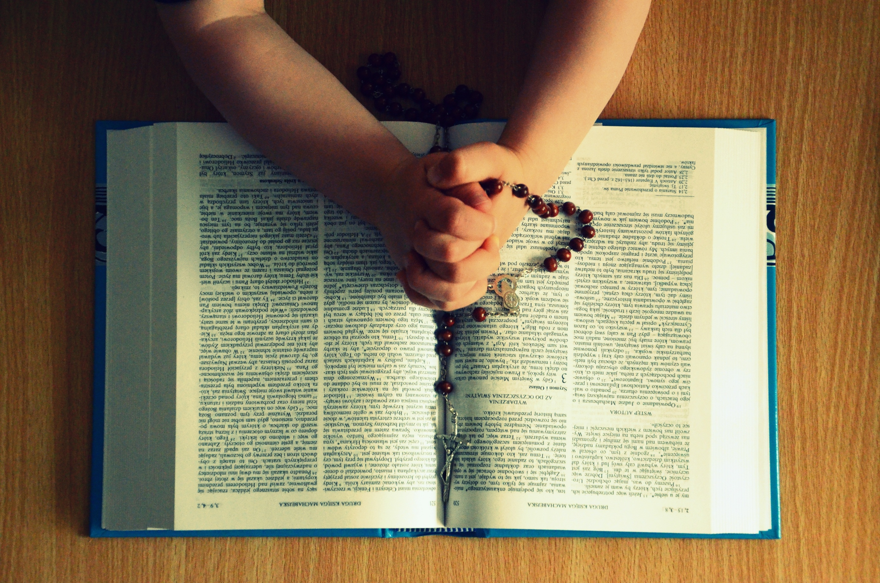

^{UCZYMY SIĘ CZYTAĆ}
^{PISMO ŚWIĘTE}

Slide 3
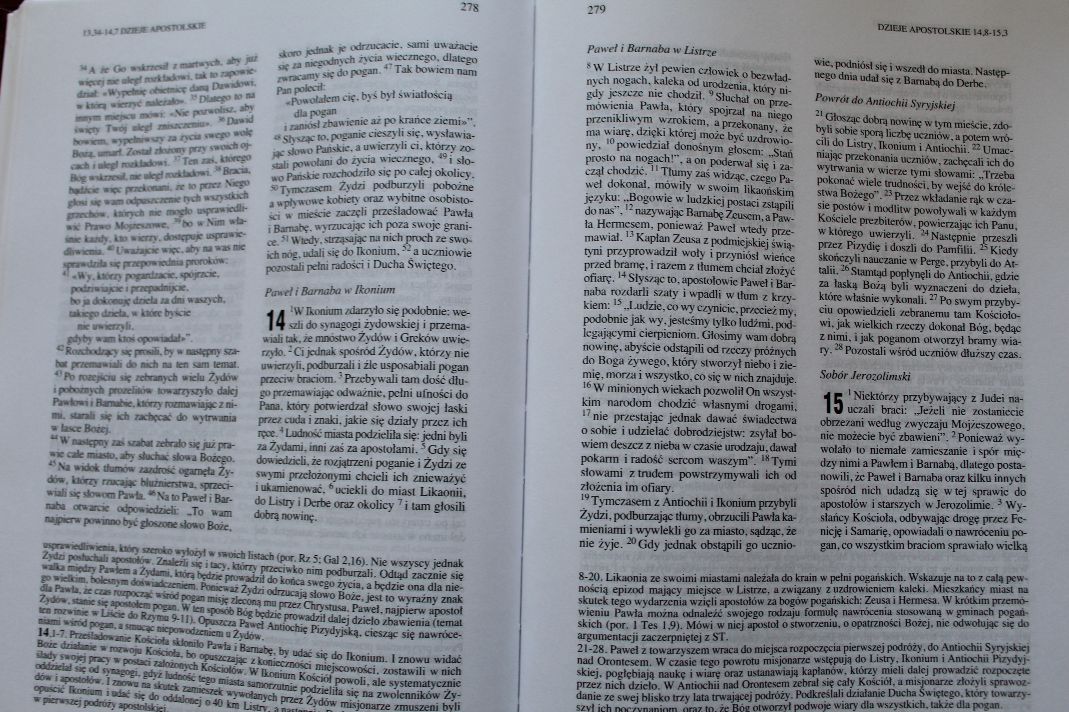
Dz 14, 8-10
Nazwa Księgi
Rozdział
Werset
1

Slide 4
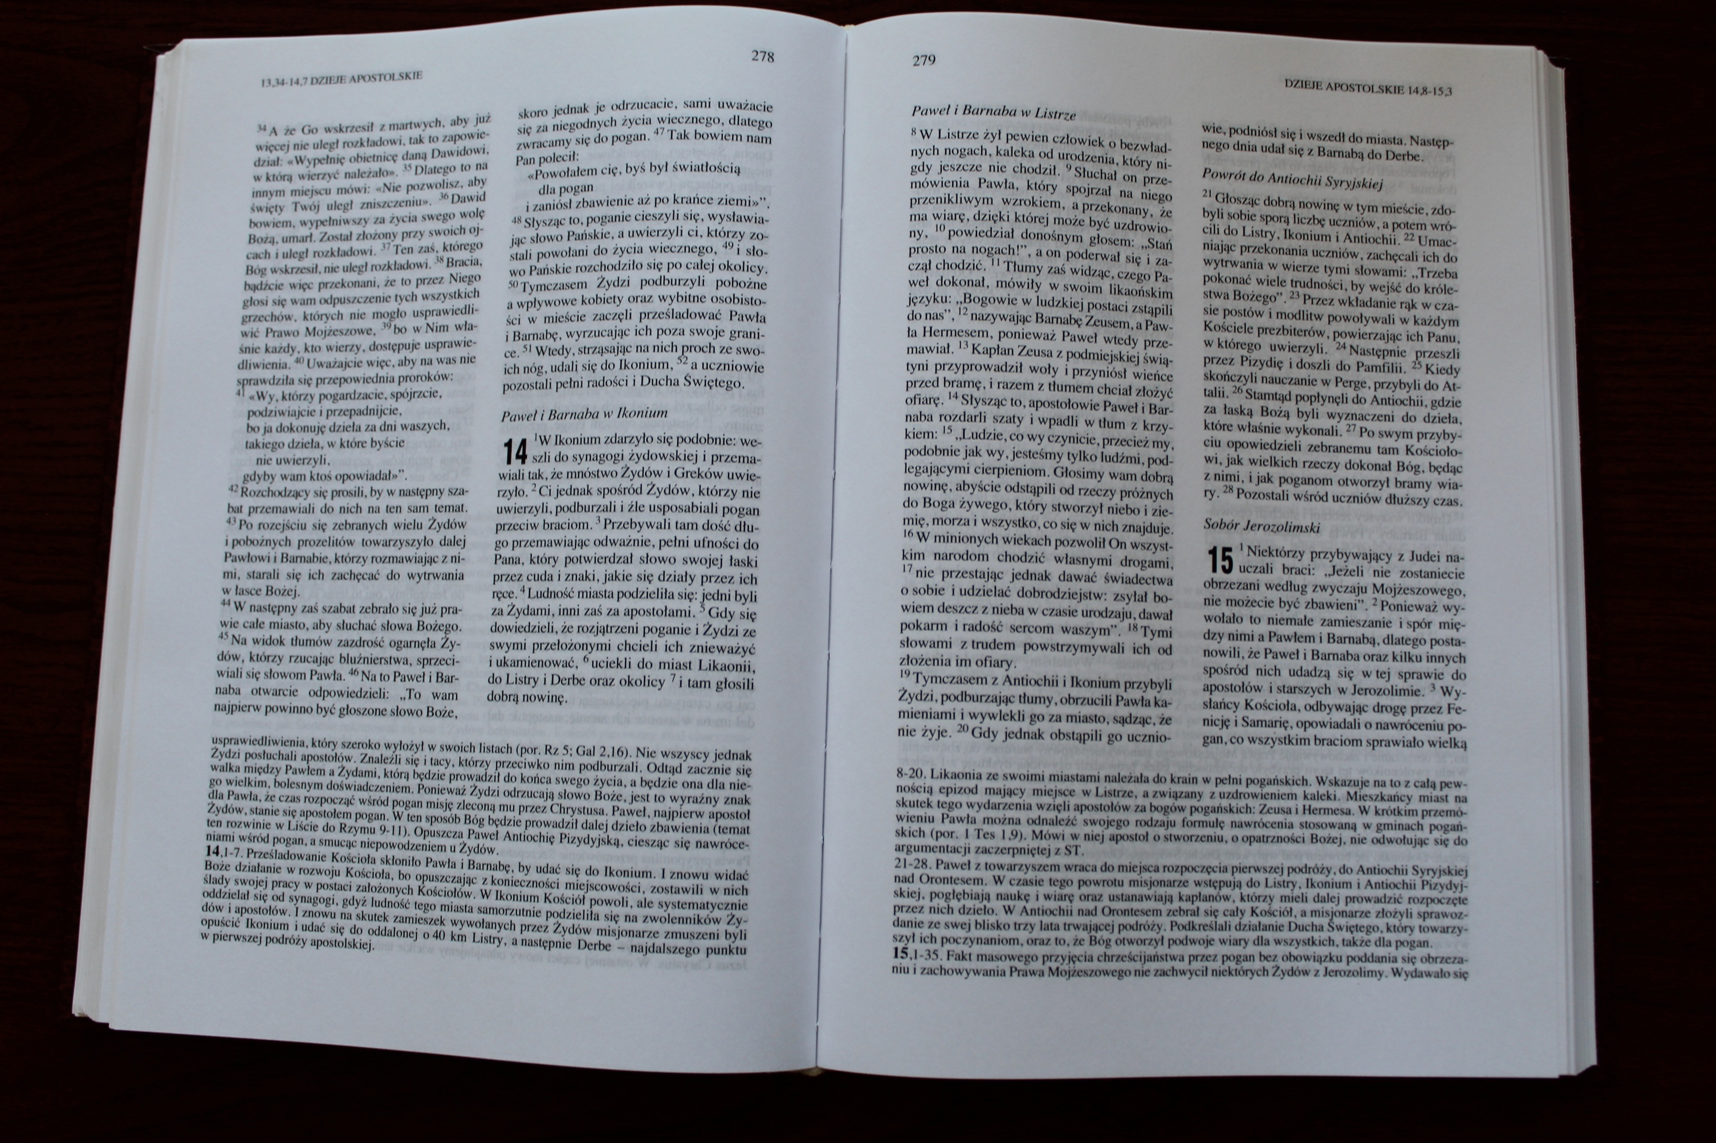
Nazwa Księgi Rozdział Werset
2

Slide 5
Dz 14, 8-10
3

Slide 6
^{BIBLIOGRAFIA}
Jestem chrześcijaninem. Podręcznik dla klasy czwartej szkoły podstawowej, red. ks. prof. J. Szpet, D. Jackowiak. Wydawnictwo Święty Wojciech, Poznań 2011, s. 34-39.
Jestem chrześcijaninem. Poradnik metodyczny. Czwartaa klasa szkoły podstawowej,
red. ks. prof. J. Szpet, D. Jackowiak. Wydawnictwo Święty Wojciech, Poznań 2011, s. 47-52
^{FOTOGRAFIE}
^{pixabay.com, K. Tomiak}
4

